Slide 1
২ মিঃ
স্বাগতম

Slide 2
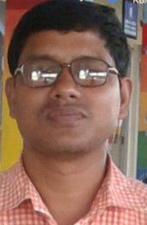
পরিচিতি
২ মিঃ
সুদীপ্ত কুমার বর্মা
সহকারী শিক্ষক (গণিত)
কালীরহাট উচ্চ বিদ্যালয়
পাটগ্রাম, লালমনিরহাট ।
মোবাঃ ০১৭১৭২৯২১২৮
শ্রেণিঃ ৮ম
বিষয়ঃ বিজ্ঞান
অধ্যায়ঃ ৪র্থ
সময়ঃ ৫০ মিঃ

Slide 3
5 মিঃ
ভিডিওটি দেখি

Slide 4
উদ্ভিদের বংশ বৃদ্ধি
পাঠ ১-৩
5 মিঃ
পৃষ্টা-৩২
কৃত্রিম অঙ্গজ জনন

Slide 5
শিখনফল
5 মিঃ
এই পাঠ শেষে শিক্ষার্থীরা...
১। কৃত্রিম অঙ্গজ প্রজনন কি তা বলতে পারবে;
২। কৃত্রিম অঙ্গজ প্রজননের প্রকারভেদ করতে পারবে;
৩। বিভিন্ন কৃত্রিম অঙ্গজ প্রজনন প্রক্রিয়া বিশ্লেষণ করতে পারবে।

Slide 6
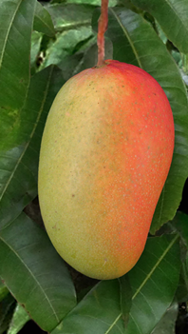
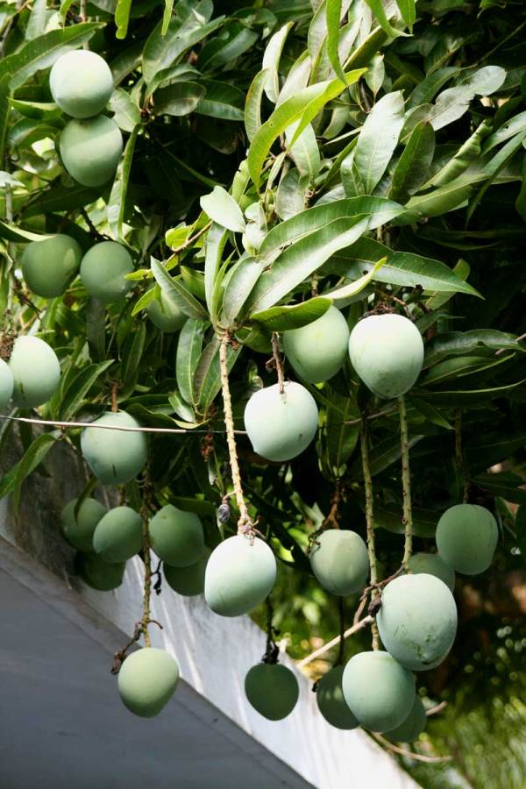
আম
6 মিঃ
কলম গাছ থেকে উৎপাদিত
বীজ থেকে উৎপাদিত

Slide 7
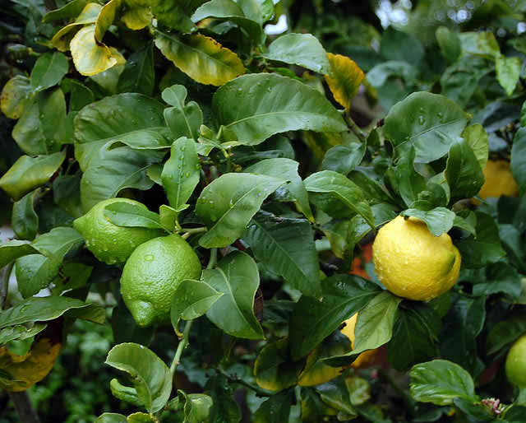
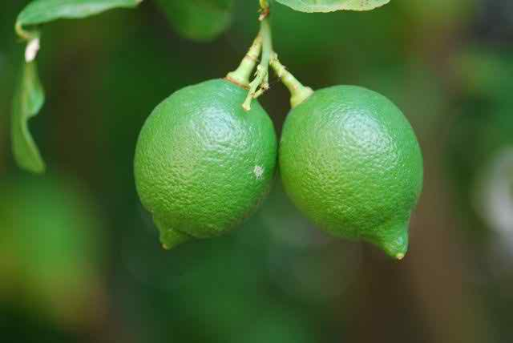
লেবু
6 মিঃ
কলম গাছ থেকে উৎপাদিত
বীজ থেকে উৎপাদিত

Slide 8
কলম থেকে উৎপাদিত উদ্ভিদের ফলের বৈশিষ্ট্য
5 মিঃ
কলম থেকে উৎপাদিত উদ্ভিদের ফলন মাতৃউদ্ভিদের তুলনায়
উন্নত
ফলন বেশী
আকারে বড়
স্বাদ বেশি

Slide 9
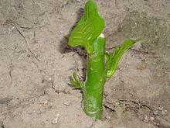
একক কাজ
5 মিঃ
প্রজনন পদ্ধতিটি বর্ণনা কর।

Slide 10
গুরুত্বপূর্ণ শব্দ
5 মিঃ
মাতৃউদ্ভিদ
প্রজনন
Cutting
অঙ্গজ প্রজনন
Grafting

Slide 11
বাড়ির কাজ
২ মিঃ
শাখা কলম বা কাটিং কীভাবে প্রস্তুত করতে হয় তা একটি গোলাপের ডাল নিয়ে প্রদর্শন কর।

Slide 12
২ মিঃ
ধন্যবাদ

